Slide 1
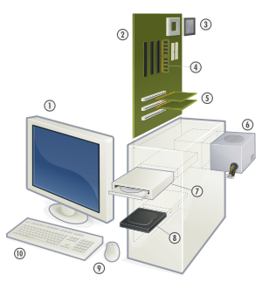
СКЛАДОВІ КОМП'ЮТЕРА, ЇХ ПРИЗНАЧЕННЯ
Урок №4
Підготував
Матвієнко А.В.,
вчитель інформатики
Уманської загальноосвітньої школи І – ІІІ ступенів №5 ім. В.І.Чуйкова
Уманської міської ради Черкаської області

Slide 2
АКТУАЛІЗАЦІЯ ОПОРНИХ ЗНАНЬ. МОТИВАЦІЯ НАВЧАЛЬНОЇ ДІЯЛЬНОСТІ
Ви не вперше відвідуєте комп’ютерний кабінет і вже знаєте про призначення деяких пристроїв комп’ютера. Можливо, дехто з вас знає і ті пристрої, з якими ми ще не стикалися.
Вправа «Мозковий штурм»
Зараз кожен з вас має назвати будь-який пристрій комп’ютера та його призначення, але повторюватись не можна.

Slide 3
Структура інформаційної системи
Інформаційною системою називають сукупність взаємопов’язаних засобів, які здійснюють зберігання та обробляння інформації. Простіше кажучи, в ролі інформаційної системи у нас виступає комп’ютер з багатьма додатковими пристроями.
Інформаційну систему поділяють на дві складові: апаратну та програмну. Тобто на технічні пристрої і програми.

Slide 4
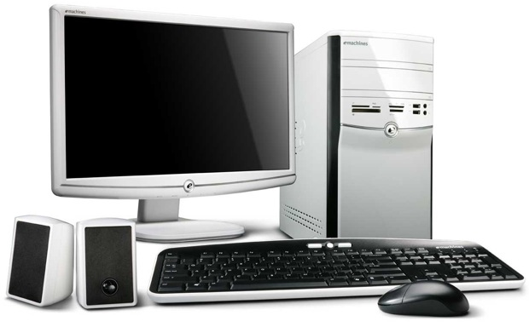
Апаратне забезпечення
Комп’ютер складається з багатьох частин і пристроїв.
Можна виділити основні пристрої, тобто такі, без яких комп’ютер працювати не може:
системний блок;
монітор;
миша;
клавіатура.
Розглянемо їх детальніше.

Slide 5
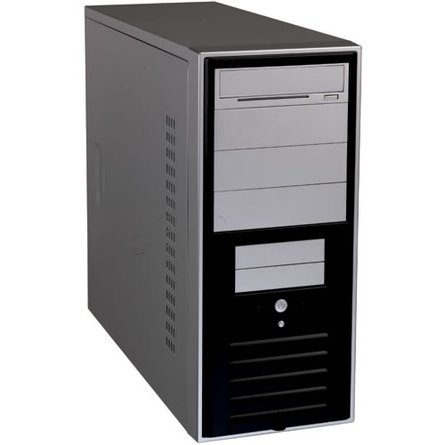
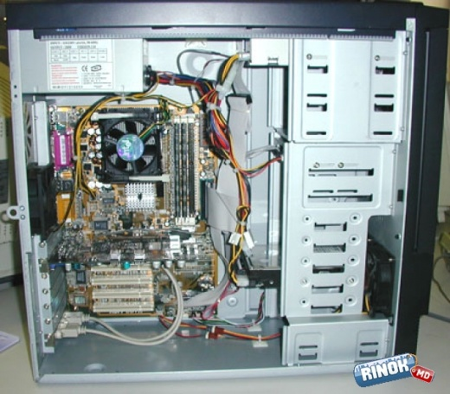
Системний блок
Системний блок можна назвати найголовнішим пристроєм комп’ютера. Від його характеристик залежить швидкодія комп’ютера, його надійність та інші властивості. Зазвичай системний блок є найдорожчою частиною комп’ютера.
Системний блок зовні схожий до металевий ящик. У ньому містяться процесор, пам’ять, вінчестер (жорсткий магнітний диск), DVD-привід (пристрій для роботи з лазерними дисками).

Slide 6
Отже, в корпусі системного блока розташовані:
блок електричного живлення;
материнська плата, на якій знаходяться процесор, оперативна пам’ять, звукова, відео- та мережна карти;
допоміжні відділення, в яких знаходяться вінчестер, пристрій для читання та запису дисків;
передня панель, на якій знаходяться кнопки ввімкнення та перезавантаження, світлові індикатори (лампочки), порти для USB підключень, навушників, мікрофона та ін.

Slide 7
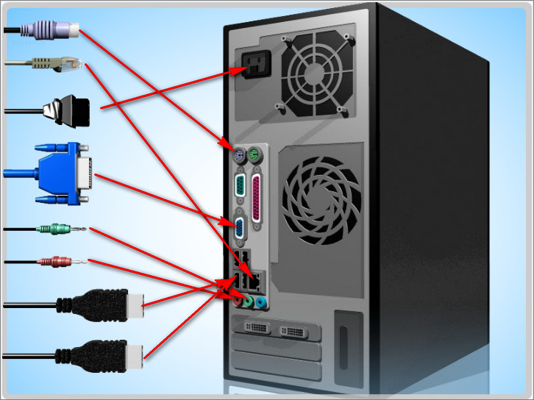
Слід зауважити, що порти (гнізда) для під’єднання кабелю живлення та більшості пристроїв знаходяться на задній стінці системного блоку.
Розглянемо деякі пристрої окремо.

Slide 8
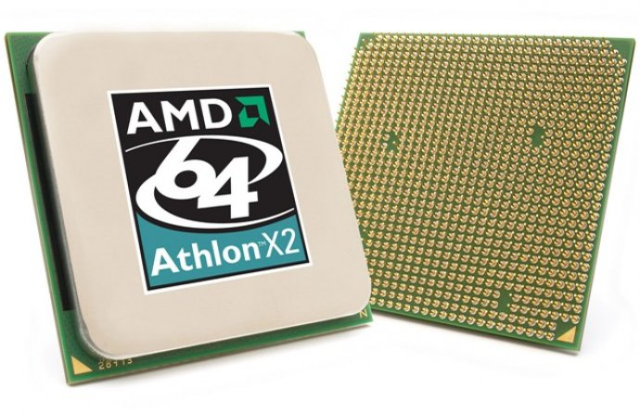
Процесор
- це «мозок» комп’ютера. Саме процесор керує роботою всіх пристроїв. У ньому відбуваються всі операції, які виконує комп’ютер.

Slide 9
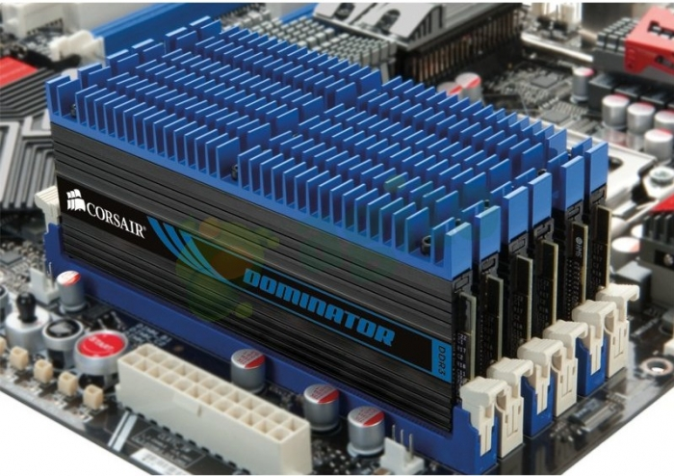
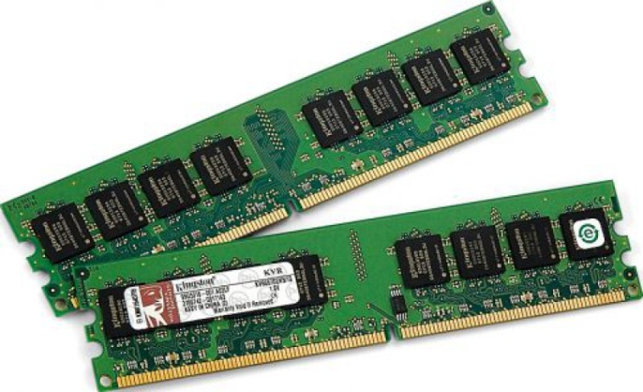
Пам'ять комп'ютера
Пам'ять комп'ютера, або, точніше, оперативна пам'ять — це місце для інформації, з якою працює комп’ютер. У пам’яті зберігаються програми, вхідні дані, результати роботи. Після вимкнення комп’ютера інформація з пам’яті зникає. Тому інформацію для зберігання записують на вінчестер, на компакт-диск (лазерний диск).

Slide 10
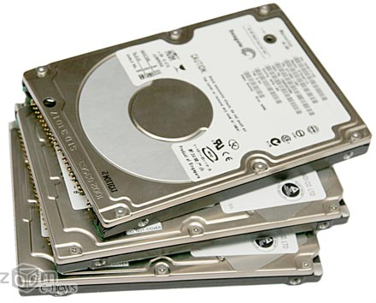
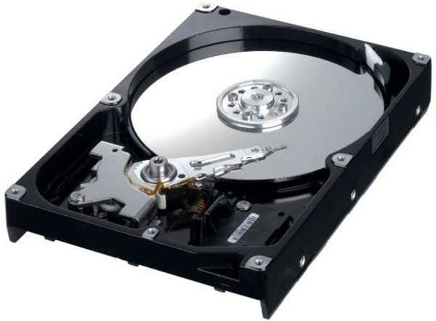
вінчестер
- (інша назва — жорсткий магнітний диск) — місце на комп’ютері, де зберігається вся інформація (музика, фільми, текстові документи тощо).

Slide 11
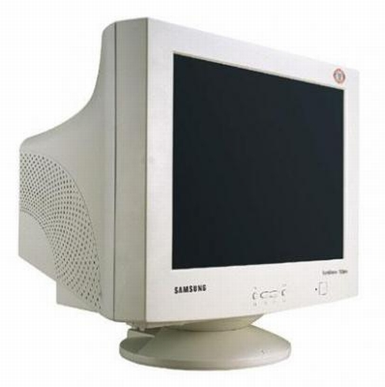
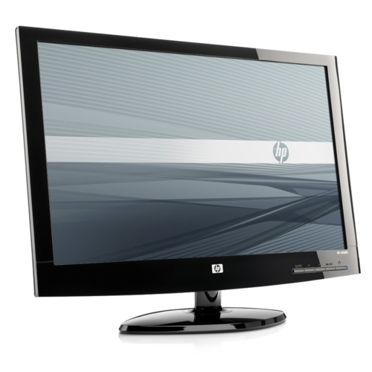
Монітор
На екрані монітора з’являється інформація про роботу, яку виконує комп’ютер. Можна сказати, що монітор — це пристрій для виведення інформації.
Існують монітори різних типів: на основі електропроменевої трубки (схожі за формою на телевізор), LCD, плазмові.

Slide 12
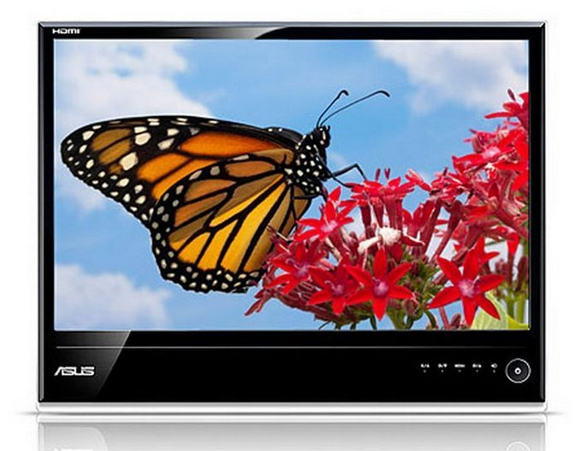
Характеристики моніторів
Головною характеристикою для більшості користувачів є розмір екрана по діагоналі. Проте не слід забувати, що кольоропередача, яскравість, частота і навіть зовнішній вигляд є досить важливими факторами.

Slide 13
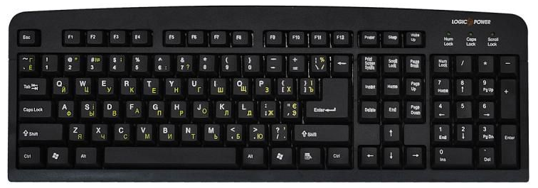
Клавіатура
Це клавіатура. На ній є клавіші із зображеннями цифр, букв та інших символів. За допомогою клавіатури в комп’ютер вводять інформацію.
Клавіатури розрізняють за різноманітними характеристиками: зручність, кольорове оформлення, наявність додаткових мультимедійних можливостей тощо.

Slide 14
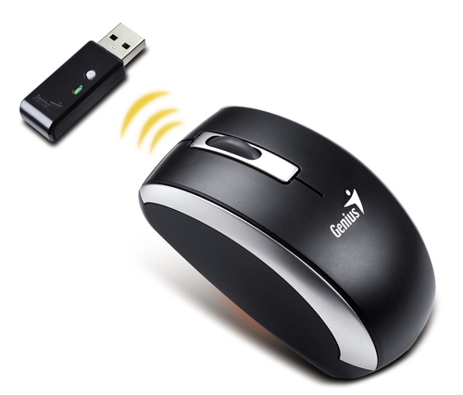
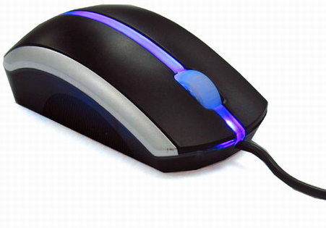
Миша
Миша (точніше маніпулятор типу «миша») слугує для керування комп’ютером.
Миші бувають з різною роздільною здатністю, різних типів та форм. Багато сучасних мишей, особливо ігрових, обладнані додатковими кнопками.

Slide 15
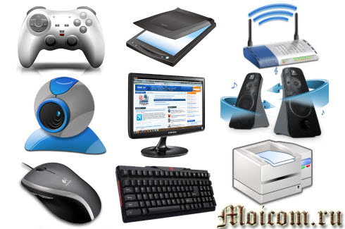
Периферійні пристрої
Пристрої, що розташовані поза системним блоком, ще називають периферійними.

Slide 16
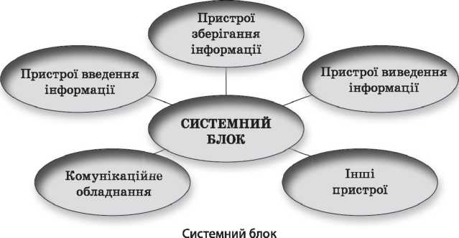
Окрім вже описаних, є багато пристроїв та приладів. Часто їх об’єднують у групи для зручності вивчення та класифікації.
Звичайно, описати навіть частину пристроїв за урок неможливо. Тому розглянемо найголовніші.

Slide 17
Пристрої введення інформації
Пристрій введення — пристрій для внесення даних до комп’ютера під час його роботи. До пристроїв введення належать миша та клавіатура.
Саме клавіатура є основним пристроєм введення символів та команд у комп’ютер.
Мишу здебільшого використовують для введення команд.

Slide 18
Пристрої виведення інформації
Щоб користувач міг побачити результати роботи комп’ютера, їх потрібно подати у вигляді візуальної та звукової інформації. Для цього призначені пристрої виведення, серед яких найпоширеніші — монітор, звукові колонки та принтер.
Призначення монітора ми вже розглянули.
Принтер дає змогу віддрукувати результати роботи комп’ютера на папері.
Сьогодні найпоширенішими є принтери двох типів: струменеві (як правило, їх використовують для кольорового друку) та лазерні (використовують для чорно-білого друку).

Slide 19
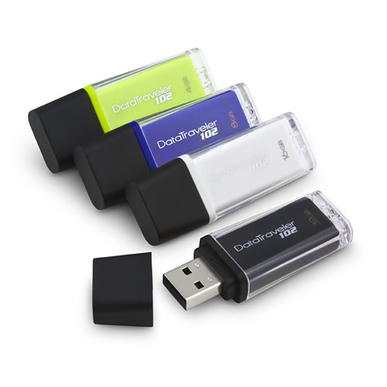
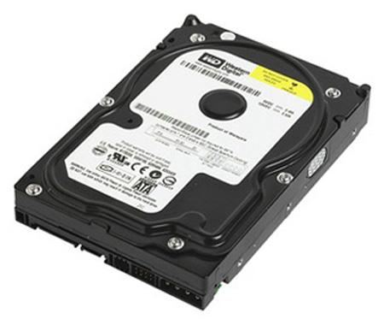
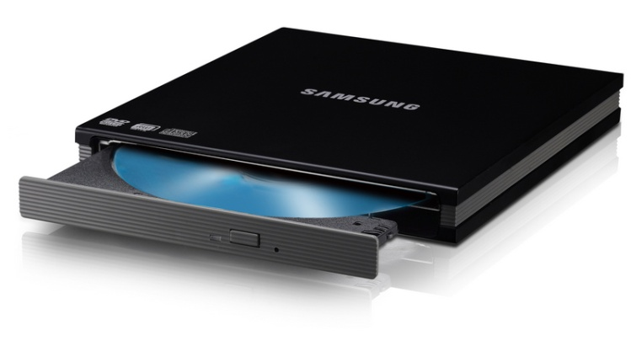
Пристрої зберігання інформації
Усі комп’ютери потребують певного місця для запуску програм і збереження файлів. Існують різні типи пам’яті та пристроїв для зберігання даних, кожен з яких використовують з певною метою.

Slide 20
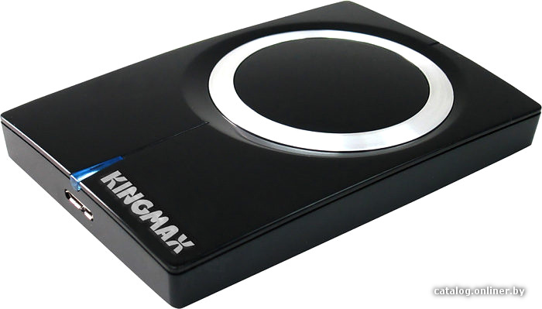
Жорсткі диски
У кожному комп’ютері є один або кілька дисків (їх називають вінчестерами). На жорстких дисках може зберігатися велика кількість інформації, зокрема фотографії, відео, музика, документи, програми тощо. На жорсткому диску комп’ютера інформація зберігається навіть тоді, коли комп’ютер вимкнено.

Slide 21
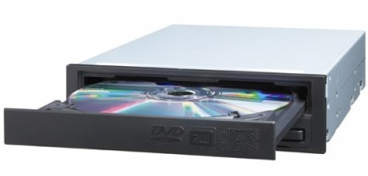
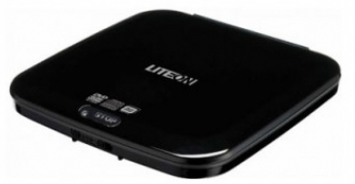
Пристрої читання CD і DVD - дисків
Майже всі комп’ютери сьогодні обладнано пристроями читання CD і DVD - дисків (приводами), які зазвичай розташовано на передній панелі системного блоку. За допомогою лазерів пристрої зчитують (отримують) дані з диска. Ці пристрої можуть також записувати інформацію на диски.
Завдяки наявності в комп’ютері пристрою читання оптичних дисків, можна переглядати фільми або прослуховувати музичні DVD – диски.

Slide 22
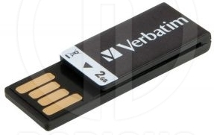
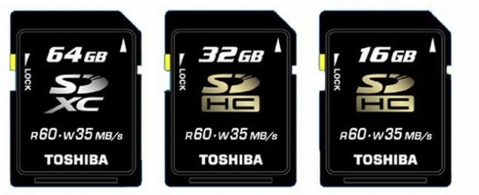
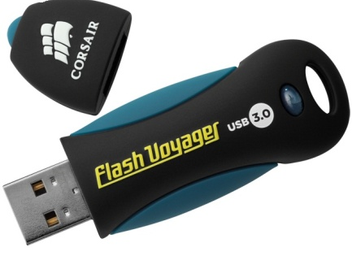
Флеш-пам'ять
USB флеш-пам’ять, або просто флешка — це маленький портативний пристрій у вигляді брелока, який підключається до USB - порту комп’ютера. Подібно до жорсткого диска, USB флеш-пам’ять використовується для зберігання інформації, проте зазвичай її обсяг значно менший порівняно з більшістю жорстких дисків. USB флеш-пам’ять також називають флешкою.
У цифрових фотокамерах, телефонах інформація зберігається на картах пам’яті (флеш-пам’яті). Інформацію на картах пам’яті можна стирати та використовувати їх знову. Ноутбуки та деякі комп’ютери обладнано вбудованими пристроями читання карт пам’яті.

Slide 23
Гра «Снігова куля»
Пропоную по черзі називати складові комп’ютера, повторюючи всі пристрої, названі попередніми учнями.

Slide 24
Фронтальне опитування
Назвіть основні складові комп’ютера.
На чому записують інформацію, яку хочуть зберегти?
Який пристрій друкує на папері?
Який пристрій виводить зображення на екран?
Які ви можете назвати пристрої для введення даних?
Які ви можете назвати пристрої для виведення даних?

Slide 25
Робота за підручником
Автор підручника | Ривкінд Й. Я., Лисенко Т. І., Чернікова Л. А., Шакотько В. В.
Параграф | 2.1
Номер завдання | 2

Slide 26
Працюємо з комп'ютером
Робота з тренажером миші Poli-M
Перед початком виконання вправ покладіть руку на мишу правильно.
1. Операція «Навести вказівник на об’єкт» або «Вказати на об’єкт».
2. Операція «Клацнути ліву кнопку миші», або «Вибрати об’єкт».
3. Операція «Клацнути праву кнопку миші».

Slide 27
Додаткові завдання
Запишіть пристрої комп’ютера, без яких, на вашу думку, він не зможе функціонувати.
Які компоненти комп’ютера розміщено в системному блоці? Запишіть їх у стовпчик.
Поруч із назвою кожного компонента вкажіть його призначення.
Заповніть таблицю. Визначте призначення таких компонентів комп’ютера: процесор, монітор, оперативна пам’ять, жорсткий диск, клавіатура, миша. Запишіть назви цих компонентів у відповідний стовпчик таблиці.
Пристрій для зберігання інформації
Пристрій, що обробляє інформацію
Пристрій введення інформації
Пристрій виведення інформації

Slide 28
Рефлексія
Чи задоволені ви своєю роботою?
У якому настрої ви працювали на уроці?
Що вам запам’яталось на уроці?
Де вам стануть в пригоді здобуті сьогодні знання?

Slide 29
ДОМАШНЄ ЗАВДАННЯ
Опрацювати відповідний параграф підручника, конспект уроку.
Завдання за підручником
Автор підручника | Ривкінд Й. Я., Лисенко T. І., Чернікова Л. А., Шакотько В. В.
Параграф | 2.1
Номер завдання | 3,4

